Slide 1
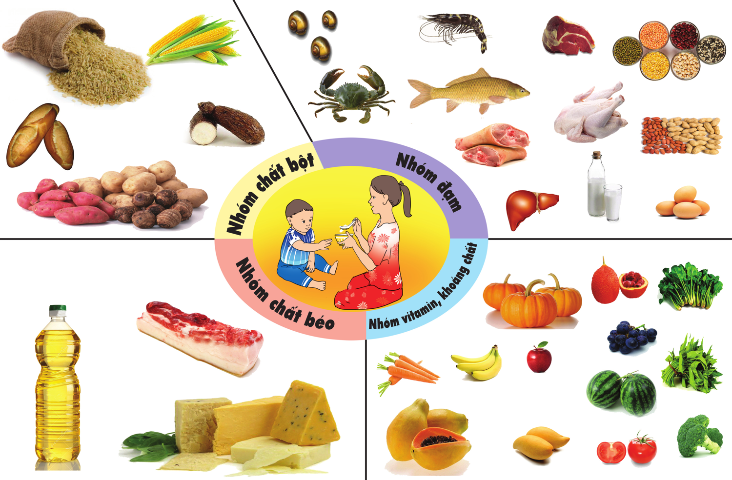
VIỆN ĐÀO TẠO Y DƯỢC · TRUYỀN THÔNG SỨC KHỎE CỘNG ĐỒNG
CHUYÊN ĐỀ 2
Dinh dưỡng – Nền tảng vững chắc
cho hệ miễn dịch và sự phát triển
của trẻ
Miễn dịch · Chiều cao · Phát triển toàn diện cho trẻ em
Báo cáo viên: TS. Lê Thị Thùy Dung
Viện Đào tạo Y Dược
Notes:
Chào các thầy cô và các đồng nghiệp tại Đại học Thủ Dầu Một! Hôm nay tôi đứng đây không phải để tụng kinh gõ mõ về mớ lý thuyết y khoa khô khan đâu ạ.
Chúng ta sẽ cùng nhau 'mổ xẻ' hai nỗi ám ảnh kinh hoàng nhất của các bậc làm cha làm mẹ: Con hay ốm vặt và con nấm lùn.
Xin hứa là bài chia sẻ này hoàn toàn không có tác dụng phụ gây buồn ngủ!"

Slide 2
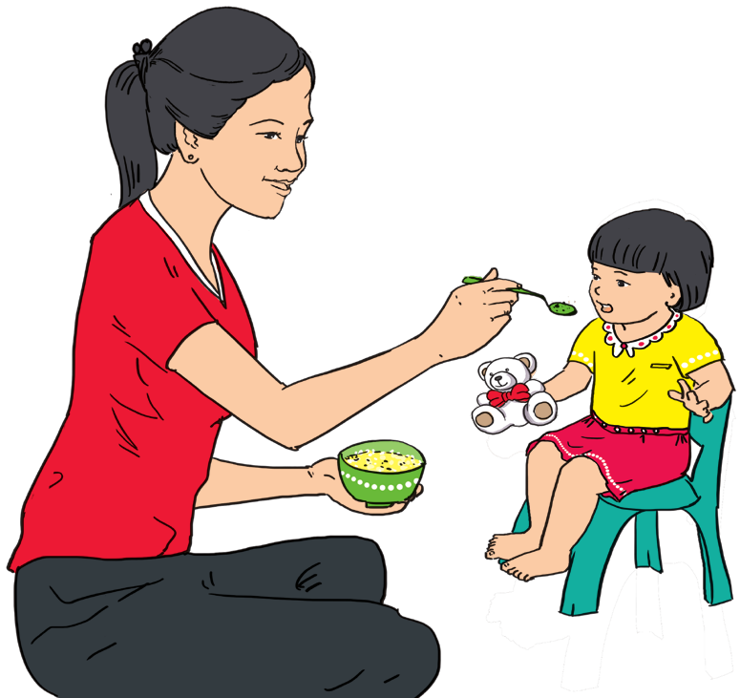
DINH DƯỠNG NHI KHOA
Lời mở đầu
Vì sao dinh dưỡng là câu chuyện của mỗi gia đình
“Không có đứa trẻ nào sinh ra đã định sẵn sẽ thấp bé hay hay ốm vặt. Phần lớn nằm trong tay cha mẹ – qua từng bữa ăn mỗi ngày.”
Với vai trò bác sĩ nhi – dinh dưỡng, buổi nói chuyện hôm nay không nhằm kê đơn, mà giúp cha mẹ hiểu đúng – làm đúng về dinh dưỡng cho con.
Ba điều một đứa trẻ cần để lớn lên khỏe mạnh: ăn đủ chất – đủ sức đề kháng – cao lớn đúng tiềm năng.
Tất cả bắt đầu từ những lựa chọn rất đời thường trong căn bếp của bạn.
Chuyên đề 2 · Dinh dưỡng – nền tảng cho miễn dịch & sự phát triển của trẻ · TS. Lê Thị Thùy Dung
2
Notes:
Chữ trên slide: * "Con lùn là tại... bố mẹ?!" $\rightarrow$ SAI QUÁ SAI!
Đừng đổ tội cho thời tiết, đừng đổ lỗi cho Gen di truyền!
Chìa khóa vàng nằm ở: Căn bếp và Giường ngủ.
Kịch bản nói: "Mỗi lần con ốm hay con lùn hơn con nhà hàng xóm, các mẹ thường ca bài ca: 'Tại anh/tại em/tại cái gen nhà mình nó thế!' Thôi xin đừng đổ oan cho ông bà tổ tiên nữa ạ! Khoa học chứng minh gen chỉ chịu trách nhiệm một phần nhỏ thôi. Hôm nay bác sĩ Dung sẽ minh oan cho cái gen và chỉ ra thủ phạm thực sự đang trốn trong... nồi cơm và lối sống của quý vị!"

Slide 3
DINH DƯỠNG NHI KHOA
Mục tiêu
Sau buổi học, cha mẹ và người chăm sóc sẽ:
01
Hiểu vai trò của dinh dưỡng
02
Nhận biết dinh dưỡng tang chiều cao cho trẻ
với phát triển thể chất, trí tuệ và miễn dịch của trẻ
cần thiết theo từng độ tuổi của con
03
Biết cách tăng đề kháng
04
Xử trí biếng ăn – suy dinh dưỡng
cho trẻ thông qua chế độ ăn hợp lý
và phòng chống thấp còi hiệu quả
05
Áp dụng được
những lời khuyên thực hành ngay tại gia đình
Chuyên đề 2 · Dinh dưỡng – nền tảng cho miễn dịch & sự phát triển của trẻ · TS. Lê Thị Thùy Dung
3
Notes:
Hiểu đúng về Dinh dưỡng Miễn dịch: Biết cách lấp đầy cái gọi là 'Khoảng trống miễn dịch', giúp con giảm ho sốt sụt sịt.
Nắm rõ các vi chất tăng chiều cao: Nhớ mặt đặt tên bộ ba nguyên tử Canxi - D3 - K2 để không còn mua Canxi vô tội vạ nữa.
Giải quyết triệt để combo 'Trời đánh': Biếng ăn, suy dinh dưỡng và đặc biệt là xử lý tận gốc vấn đề táo bón chức năng của con.
Thay đổi lối sống: Biết giờ vàng đi ngủ ban đêm và các bài tập kéo giãn để kích hoạt hormone tăng trưởng tối đa.
Các thầy cô sẽ tận dụng căn bếp nhà mình đúng để: nuôi con nhàn tênh, cao lớn, đề kháng vô địch

Slide 4
DINH DƯỠNG NHI KHOA
Trẻ em Việt Nam hôm nay
Một nghịch lý: vừa thiếu, vừa thừa
14,4%
19,0%
6 th – 3 tuổi
trẻ 5–19 tuổi bị suy dinh dưỡng thấp còi
thừa cân – béo phì năm 2020 (8,5% năm 2010)
“khoảng trống miễn dịch” – trẻ hay ốm vặt nhất
Thông điệp: dinh dưỡng không hợp lý dẫn tới cả thấp còi, thiếu vi chất lẫn thừa cân – béo phì. Cả hai đều ảnh hưởng lâu dài đến sức khỏe và tầm vóc của trẻ.
Nguồn: Tổng điều tra Dinh dưỡng 2019–2020, Viện Dinh dưỡng (trích trong Cẩm nang dinh dưỡng cho trẻ tiểu học, Action Education)
Chuyên đề 2 · Dinh dưỡng – nền tảng cho miễn dịch & sự phát triển của trẻ · TS. Lê Thị Thùy Dung
4
Notes:
Việt Nam ta bước qua nghèo đói, là nước đang phát triển, có sự dịch chuyển dinh dưỡng rõ rệt, và hậu quả rất dễ ghi nhận: Tình trạng thừa cân, béo phì gia tang, trẻ suy dinh dưỡng nhẹ cân thì giảm đi, nhưng suy dinh dưỡng thấp còi (suy dinh dưỡng mạn tính) vẫn còn tương đối cao. Và trẻ hay ốm vặt.
"Trẻ em nước mình đang rơi vào nghịch lý 'vừa thiếu vừa thừa': nấm lùn vẫn còn mà béo phì thì tăng vọt. Đặc biệt là giai đoạn 6-36 tháng, khi 'tấm khiên' của mẹ hết hạn dùng thử, con rất dễ rơi vào vùng u tối của ốm vặt!"

Slide 5
PHẦN 1
1
Dinh dưỡng và sự phát triển toàn diện
Nền móng cho thể chất, trí tuệ và đề kháng của trẻ
Chuyên đề 2 · Dinh dưỡng – nền tảng cho miễn dịch & sự phát triển của trẻ · TS. Lê Thị Thùy Dung
5

Slide 6
DINH DƯỠNG NHI KHOA
Dinh dưỡng nuôi dưỡng cả ba trụ cột
Mỗi bữa ăn là một khoản đầu tư cho tương lai của con
1
2
3
Thể chất
Trí tuệ
Miễn dịch
Cân nặng, chiều cao, hệ xương – cơ chắc khỏe, phát triển đúng tiềm năng di truyền.
Não phát triển mạnh nhất trong 1000 ngày đầu; thiếu dinh dưỡng có thể làm giảm 5–10 điểm IQ.
Hàng rào bảo vệ chống nhiễm khuẩn; trẻ đủ chất ít ốm vặt, hồi phục nhanh hơn.
Khi một trụ cột yếu, hai trụ cột còn lại đều lung lay – vì vậy dinh dưỡng phải toàn diện.
Nguồn: Palmer AC, Adv Nutr 2011; Pai UA et al., Clin Epidemiol Glob Health 2018
Chuyên đề 2 · Dinh dưỡng – nền tảng cho miễn dịch & sự phát triển của trẻ · TS. Lê Thị Thùy Dung
6
Notes:
Slide 6: Trụ cột sức khỏe "Thể chất, trí tuệ và miễn dịch là kiềng ba chân. Một chân mà què (như con hay ốm) thì hai chân kia cũng lung lay, con không cách nào thông minh hay cao lớn nổi!“
1000 ngày vàng "1000 ngày đầu đời là cơ hội 'ngàn năm có một' để lập trình sức khỏe cho con. Bỏ lỡ giai đoạn này thì sau này dẫu có nạp vàng nạp bạc cũng khó lòng sửa sai được các thầy, cô ạ!"

Slide 7
DINH DƯỠNG NHI KHOA
1000 ngày đầu đời – “giai đoạn vàng”
Cơ hội chỉ đến một lần, không lặp lại
Mang thai
0 – 6 tháng
6 – 24 tháng
280 ngày
180 ngày
540 ngày
Mẹ ăn đủ chất, bổ sung sắt – axit folic
Bú mẹ hoàn toàn, không thêm nước/sữa ngoài
Ăn bổ sung hợp lý + tiếp tục bú mẹ
1000 ngày = từ khi mẹ mang thai đến khi trẻ tròn 24 tháng. Dinh dưỡng tốt giai đoạn này giúp phòng thấp còi và béo phì khi trưởng thành.
Nguồn: Nuôi dưỡng trẻ nhỏ 0–24 tháng tuổi, Bộ Y tế – Tầm nhìn Thế giới, 2015
Chuyên đề 2 · Dinh dưỡng – nền tảng cho miễn dịch & sự phát triển của trẻ · TS. Lê Thị Thùy Dung
7

Slide 8
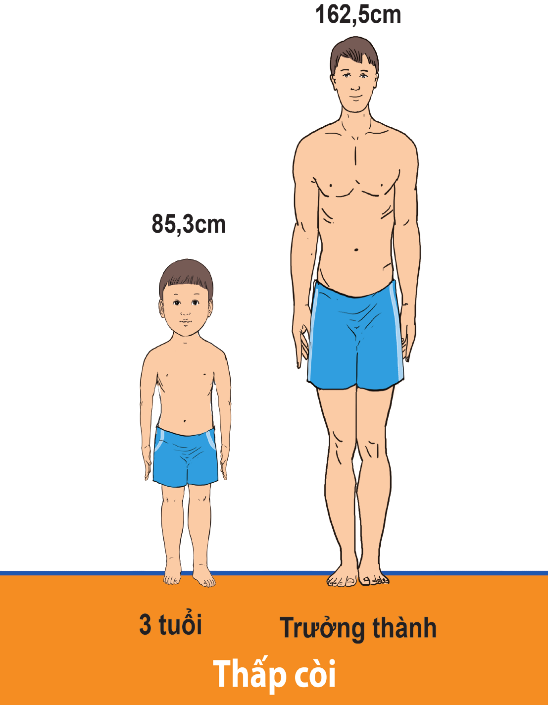
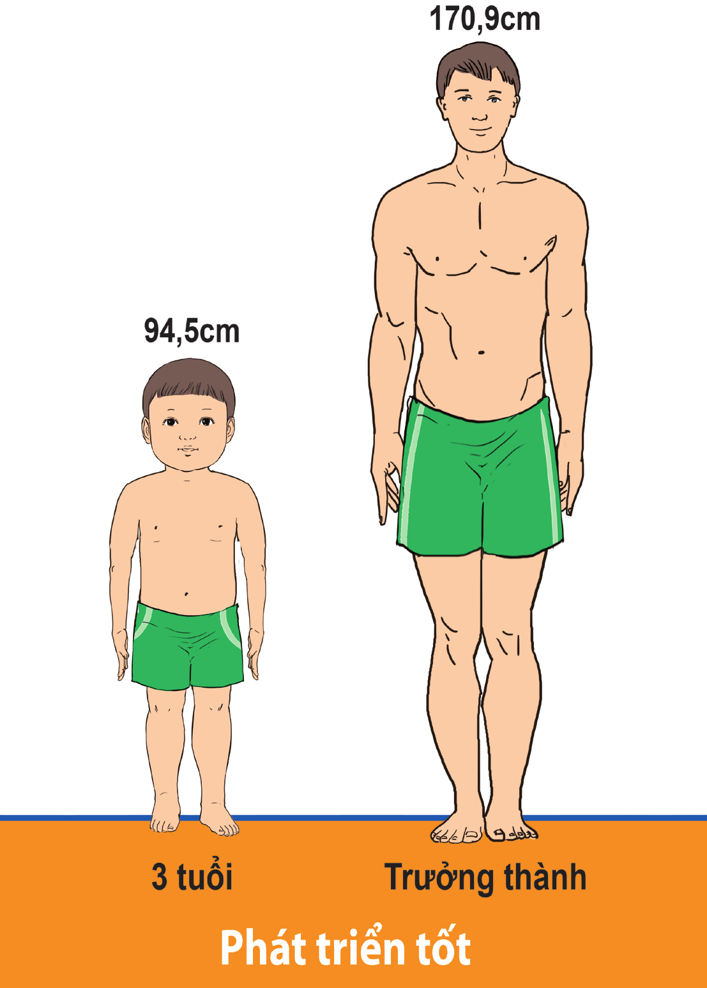
DINH DƯỠNG NHI KHOA
Dinh dưỡng và chiều cao của trẻ
Chiều cao lúc trưởng thành phụ thuộc chiều cao lúc 3 tuổi
Công thức ước tính:
Chiều cao 18 tuổi ≈
Chiều cao lúc 3 tuổi + 77 cm
Từ 3 tuổi đến 18 tuổi, trẻ cao thêm gần như nhau (≈ 77–80 cm).
Vì vậy, nếu để trẻ thấp còi trước 3 tuổi, sau này dù chăm sóc tốt cũng rất khó bắt kịp.
→ Đầu tư cho chiều cao phải bắt đầu sớm, từ trong bụng mẹ.
Thấp còi khi nhỏ → thấp khi lớn
Nuôi tốt → cao lớn tối ưu
Nguồn: Nuôi dưỡng trẻ nhỏ 0–24 tháng tuổi, Bộ Y tế – Tầm nhìn Thế giới, 2015 (Tranh 2 & 31)
Chuyên đề 2 · Dinh dưỡng – nền tảng cho miễn dịch & sự phát triển của trẻ · TS. Lê Thị Thùy Dung
8

Slide 9
DINH DƯỠNG NHI KHOA
Cái giá của thiếu dinh dưỡng sớm
“Đói tiềm ẩn” (hidden hunger) – nguy hiểm vì khó thấy
Tầm vóc
Trí tuệ
↓
IQ
Thấp còi kéo dài đến tuổi trưởng thành, khó cải thiện sau 3 tuổi.
Có thể mất 5–10 điểm IQ, giảm khả năng học tập và thu nhập sau này.
Bệnh tật
Miễn dịch
!
+
Tăng nguy cơ béo phì, tiểu đường, tim mạch khi trưởng thành.
Hệ miễn dịch yếu, ốm vặt nhiều, dễ nhiễm trùng nặng.
Nguồn: Pai UA et al., Clin Epidemiol Glob Health 2018; Nuôi dưỡng trẻ nhỏ, Bộ Y tế 2015
Chuyên đề 2 · Dinh dưỡng – nền tảng cho miễn dịch & sự phát triển của trẻ · TS. Lê Thị Thùy Dung
9

Slide 10
DINH DƯỠNG NHI KHOA
Vòng xoắn: thiếu ăn ↔ nhiễm trùng
Hai vấn đề nuôi nhau, cần cắt đứt từ dinh dưỡng
Suy dinh dưỡng
Khi trẻ thiếu dinh dưỡng, hàng rào miễn dịch suy yếu → dễ mắc tiêu chảy, viêm hô hấp.
Mỗi đợt nhiễm trùng lại khiến trẻ chán ăn, hao hụt dưỡng chất → càng suy dinh dưỡng hơn.
Giải pháp: nuôi dưỡng đủ chất + vệ sinh tốt để cắt đứt vòng xoắn.
Biếng ăn, kém hấp thu
VÒNG
XOẮN
Miễn dịch suy giảm
Dễ nhiễm trùng
Nguồn: Pai UA et al., Clin Epidemiol Glob Health 2018 (malnutrition–infection vicious cycle)
Chuyên đề 2 · Dinh dưỡng – nền tảng cho miễn dịch & sự phát triển của trẻ · TS. Lê Thị Thùy Dung
10

Slide 11
PHẦN 2
2
Các nhóm dưỡng chất cần thiết theo độ tuổi
Ăn đúng nhóm – đúng lượng – đúng giai đoạn
Chuyên đề 2 · Dinh dưỡng – nền tảng cho miễn dịch & sự phát triển của trẻ · TS. Lê Thị Thùy Dung
11

Slide 12

DINH DƯỠNG NHI KHOA
Mỗi bữa ăn cần đủ 4 nhóm thực phẩm
Đa dạng thực phẩm là cách phòng thiếu vi chất tốt nhất
1
Chất bột đường
Gạo, ngô, khoai, mì – cung cấp năng lượng, giúp trẻ lớn nhanh.
2
Chất đạm
Thịt, cá, tôm, trứng, đậu đỗ – xây dựng cơ thể, tăng đề kháng.
3
Vitamin & khoáng
Rau xanh, củ quả màu vàng/đỏ/cam – mắt sáng, chống nhiễm khuẩn.
4
Chất béo
Dầu, mỡ, bơ – giúp hấp thu vitamin A, D, E, K; làm món ăn mềm.
Nguồn: Nuôi dưỡng trẻ nhỏ 0–24 tháng, Bộ Y tế 2015 (Tranh 21 – các nhóm thực phẩm)
Chuyên đề 2 · Dinh dưỡng – nền tảng cho miễn dịch & sự phát triển của trẻ · TS. Lê Thị Thùy Dung
12

Slide 13
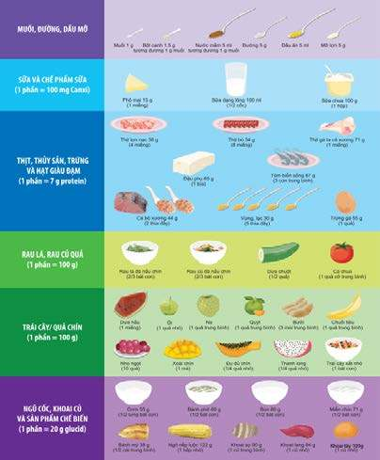
DINH DƯỠNG NHI KHOA
Tháp dinh dưỡng cho trẻ
Ăn nhiều ở đáy tháp, ăn ít ở đỉnh tháp
1
Ngũ cốc, khoai củ
Ăn đủ – nguồn năng lượng chính
2
Rau & trái cây
Ăn nhiều – vitamin, khoáng, chất xơ
3
Đạm: thịt, cá, trứng, đậu
Ăn vừa đủ – xây dựng cơ thể
4
Sữa & chế phẩm sữa
Mỗi ngày – canxi cho xương
5
Muối, đường, dầu mỡ
Ăn hạn chế – càng ít càng tốt
Nguồn: Tháp dinh dưỡng hợp lý cho trẻ 6–11 tuổi, Viện Dinh dưỡng (Cẩm nang Action Education)
Chuyên đề 2 · Dinh dưỡng – nền tảng cho miễn dịch & sự phát triển của trẻ · TS. Lê Thị Thùy Dung
13

Slide 14
DINH DƯỠNG NHI KHOA
Ba chất sinh năng lượng – tỷ lệ cân đối
Cân đối khẩu phần quan trọng hơn ăn thật nhiều
Chất bột đường
55 – 65%
Năng lượng cho não và vận động
Chất đạm
13 – 20%
Xây dựng cơ – tế bào – kháng thể
Chất béo
20 – 30%
Hấp thu vitamin tan trong dầu
Nguồn: Cẩm nang dinh dưỡng cho trẻ tiểu học, Viện Dinh dưỡng – Action Education (% năng lượng khẩu phần)
Chuyên đề 2 · Dinh dưỡng – nền tảng cho miễn dịch & sự phát triển của trẻ · TS. Lê Thị Thùy Dung
14

Slide 15
DINH DƯỠNG NHI KHOA
Bốn vi chất “vàng” cho chiều cao & đề kháng
Thiếu một lượng rất nhỏ cũng đủ ảnh hưởng lớn
Ca
D
Zn
Fe
Canxi
Vitamin D
Kẽm
Sắt
Khung xương & răng chắc khỏe – nền tảng chiều cao.
Giúp hấp thu canxi vào xương – cần ánh nắng.
Ăn ngon miệng, tăng đề kháng, thúc đẩy tăng trưởng.
Tạo máu, phòng thiếu máu, hỗ trợ miễn dịch & trí não.
Có nhiều trong: Sữa, tôm, cua, cá nhỏ
Có nhiều trong: Nắng sớm, cá, trứng, sữa
Có nhiều trong: Hàu, sò, thịt, trứng, cá
Có nhiều trong: Thịt bò, gan, trứng, rau dền
Nguồn: Cẩm nang dinh dưỡng trẻ tiểu học (Viện Dinh dưỡng); Pai UA et al. 2018
Chuyên đề 2 · Dinh dưỡng – nền tảng cho miễn dịch & sự phát triển của trẻ · TS. Lê Thị Thùy Dung
15

Slide 16
DINH DƯỠNG NHI KHOA
Canxi & Vitamin D – bộ đôi cho xương
Có canxi mà thiếu vitamin D, xương vẫn không chắc
Độ tuổi | Nhu cầu canxi (mg/ngày)
6 tuổi | 650
7 – 9 tuổi | 700
10 – 11 tuổi | 1000
Canxi xây dựng hệ xương, răng chắc khỏe; nhu cầu tăng mạnh ở tuổi học đường.
Vitamin D là “chìa khóa” đưa canxi vào xương. Cho trẻ tắm nắng buổi sáng 10–20 phút và ăn cá, trứng, sữa.
Nguồn canxi dễ tìm: sữa và chế phẩm sữa, tôm, cua, cá nhỏ ăn cả xương, ốc, hến.
Kết hợp vận động ngoài trời để xương dài ra và chắc khỏe.
Nguồn: Cẩm nang dinh dưỡng cho trẻ tiểu học, Viện Dinh dưỡng – Action Education
Chuyên đề 2 · Dinh dưỡng – nền tảng cho miễn dịch & sự phát triển của trẻ · TS. Lê Thị Thùy Dung
16

Slide 17
DINH DƯỠNG NHI KHOA
Kẽm & Sắt – đề kháng và tăng trưởng
Hai vi chất trẻ Việt Nam hay thiếu nhất
Zn
Kẽm
Fe
Sắt
• Giúp trẻ ăn ngon miệng, tiêu hóa tốt.
• Tăng sức đề kháng, phòng tiêu chảy & viêm hô hấp.
• Thúc đẩy tăng trưởng – rất quan trọng với tầm vóc, chiều cao.
• Nguồn: hàu, sò, thịt, trứng, cá, tôm, cua, lươn.
• Cùng protein tạo máu, vận chuyển oxy đi nuôi cơ thể.
• Thiếu sắt → thiếu máu, xanh xao, mệt mỏi, kém tập trung.
• Hỗ trợ hệ miễn dịch và phát triển trí não.
• Nguồn: thịt bò, gan, trứng, rau dền đỏ; ăn kèm vitamin C.
Nguồn: Cẩm nang dinh dưỡng trẻ tiểu học (Viện Dinh dưỡng); Pai UA et al. 2018
Chuyên đề 2 · Dinh dưỡng – nền tảng cho miễn dịch & sự phát triển của trẻ · TS. Lê Thị Thùy Dung
17

Slide 18
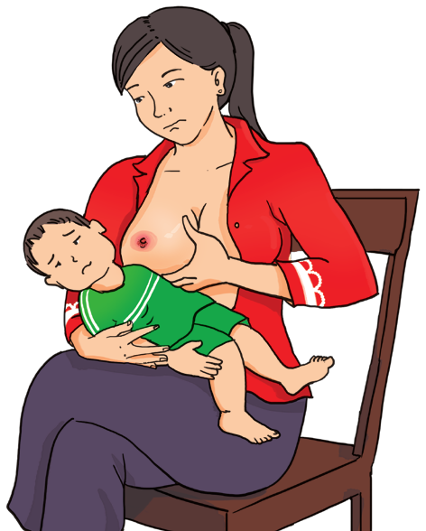
DINH DƯỠNG NHI KHOA
0 – 6 tháng: Sữa mẹ là tất cả
Bú mẹ hoàn toàn – không nước, không sữa ngoài, không ăn dặm
Bú mẹ hoàn toàn trong 6 tháng đầu
Sữa mẹ cung cấp đủ năng lượng, nước và dưỡng chất; trẻ không cần uống thêm nước kể cả khi trời nóng.
Cho bú sớm trong 1 giờ đầu sau sinh
Sữa non (3 ngày đầu) rất đậm đặc – nhiều kháng thể, vitamin A, đạm – là “liều vắc-xin tự nhiên” đầu đời.
Lợi ích kép
Bảo vệ trẻ khỏi tiêu chảy, nhiễm khuẩn hô hấp; gắn kết mẹ – con; tiết kiệm và an toàn.
Nguồn: Nuôi dưỡng trẻ nhỏ 0–24 tháng, Bộ Y tế 2015; Pai UA et al. 2018 (breast milk & immunity)
Chuyên đề 2 · Dinh dưỡng – nền tảng cho miễn dịch & sự phát triển của trẻ · TS. Lê Thị Thùy Dung
18

Slide 19
DINH DƯỠNG NHI KHOA
6 – 24 tháng: Ăn bổ sung hợp lý
Tiếp tục bú mẹ + tăng dần lượng, độ đặc và sự đa dạng
Độ tuổi | Bữa chính | Bữa phụ | Lượng mỗi bữa
6 – 8 tháng | 2 – 3 bữa | 1 – 2 | 2–3 thìa → ½ bát (250 ml)
9 – 11 tháng | 3 – 4 bữa | 1 – 2 | ½ → ¾ bát (250 ml)
12 – 24 tháng | 3 – 4 bữa | 2 | ¾ → 1 bát (250 ml)
4 nguyên tắc vàng
✓ Đủ số lượng theo tuổi
✓ Đa dạng – đủ 4 nhóm mỗi ngày
✓ Tiếp tục bú mẹ đến 24 tháng
✓ Đảm bảo vệ sinh an toàn
Mẹo “tô màu bát bột”: mỗi bát luôn có màu trắng (bột/cháo), nâu/đỏ (đạm), xanh (rau), vàng (dầu mỡ) – là đã đủ 4 nhóm.
Nguồn: Nuôi dưỡng trẻ nhỏ 0–24 tháng, Bộ Y tế 2015 (Tranh 25–27)
Chuyên đề 2 · Dinh dưỡng – nền tảng cho miễn dịch & sự phát triển của trẻ · TS. Lê Thị Thùy Dung
19

Slide 20
DINH DƯỠNG NHI KHOA
Trẻ tuổi học đường (6 – 11 tuổi)
Ăn đa dạng + vận động để cao lớn và học tốt
1
Năng lượng tăng cao
Theo tuổi, giới và mức vận động; ăn đủ 3 bữa chính + 1–2 bữa phụ.
2
Đủ đạm động – thực vật
Đạm chiếm 13–20% năng lượng; ưu tiên cá, trứng, thịt, đậu.
3
Rau xanh & trái cây mỗi ngày
Cung cấp vitamin, khoáng, chất xơ; phòng táo bón, tăng đề kháng.
4
Uống đủ nước, hạn chế đồ ngọt
Nước lọc thay nước ngọt; giảm bánh kẹo, đồ chiên rán.
5
Vận động thể lực ≥ 60 phút/ngày
Chạy nhảy, thể thao giúp xương dài ra, ăn ngon, ngủ tốt.
Nguồn: Cẩm nang dinh dưỡng cho trẻ tiểu học, Viện Dinh dưỡng – Action Education
Chuyên đề 2 · Dinh dưỡng – nền tảng cho miễn dịch & sự phát triển của trẻ · TS. Lê Thị Thùy Dung
20

Slide 21
PHẦN 3
3
Tăng cường miễn dịch qua dinh dưỡng
“Dinh dưỡng miễn dịch” – ăn để khỏe và ít ốm
Chuyên đề 2 · Dinh dưỡng – nền tảng cho miễn dịch & sự phát triển của trẻ · TS. Lê Thị Thùy Dung
21

Slide 22
DINH DƯỠNG NHI KHOA
Hệ miễn dịch hình thành từ trong bụng mẹ
Dinh dưỡng của mẹ lập trình đề kháng cho con
Tuần 7
Tuần 20
Khi sinh
0 – 6 tháng
1
2
3
4
Tuyến ức bắt đầu hình thành
Tủy xương phát triển; mẹ truyền kháng thể qua nhau thai
Hệ bạch huyết đã có nhưng còn “non”, chưa hoàn thiện
Kháng thể mẹ (IgG, IgA) bảo vệ trẻ
Thiếu dinh dưỡng khi mang thai có thể làm tổn thương tuyến ức và tế bào miễn dịch, để lại hậu quả lâu dài cho sức đề kháng của trẻ.
Nguồn: Pai UA et al., Clin Epidemiol Glob Health 2018 (immune system development)
Chuyên đề 2 · Dinh dưỡng – nền tảng cho miễn dịch & sự phát triển của trẻ · TS. Lê Thị Thùy Dung
22

Slide 23
DINH DƯỠNG NHI KHOA
“Khoảng trống miễn dịch”: 6 tháng – 3 tuổi
Giai đoạn trẻ dễ ốm vặt nhất – cần được hỗ trợ
Trẻ 6 tháng – 3 tuổi nằm trong “vùng trũng”: kháng thể từ mẹ đã giảm nhưng miễn dịch của bản thân chưa hoàn thiện.
Đây là lúc trẻ hay mắc tiêu chảy, ho, sốt, viêm hô hấp nhất.
Dinh dưỡng hợp lý + bú mẹ + vi chất giúp “lấp đầy” khoảng trống này.
Nguồn: PGS.TS Nguyễn Thị Việt Hà, ĐH Y Hà Nội; Butler & Wertz, Front Immunol 2012 (biểu đồ minh họa)
Chuyên đề 2 · Dinh dưỡng – nền tảng cho miễn dịch & sự phát triển của trẻ · TS. Lê Thị Thùy Dung
23

Slide 24
DINH DƯỠNG NHI KHOA
“Dinh dưỡng miễn dịch” là gì?
Bổ sung dưỡng chất có hoạt tính để điều hòa hệ miễn dịch
Là việc bổ sung các chất dinh dưỡng đặc biệt có hoạt tính miễn dịch nhằm điều hòa hệ thống miễn dịch, tạo đáp ứng tốt nhất chống lại bệnh tật.
Chống viêm
Chống oxy hóa
1
2
Omega-3, Omega-6 (acid béo không no) – điều hòa phản ứng viêm.
β-caroten, Vitamin C, E, Selen, Kẽm, Đồng, Arginine, Glutamine.
Tăng miễn dịch trực tiếp
Bảo vệ hàng rào ruột
3
4
Kháng thể IgG từ sữa non (sữa mẹ, sữa non bò).
Chất xơ hòa tan: HMO, FOS, GOS – nuôi lợi khuẩn đường ruột.
Nguồn: PGS.TS Nguyễn Thị Việt Hà, ĐH Y Hà Nội; Słotwiński R, Cent Eur J Immunol 2012
Chuyên đề 2 · Dinh dưỡng – nền tảng cho miễn dịch & sự phát triển của trẻ · TS. Lê Thị Thùy Dung
24

Slide 25
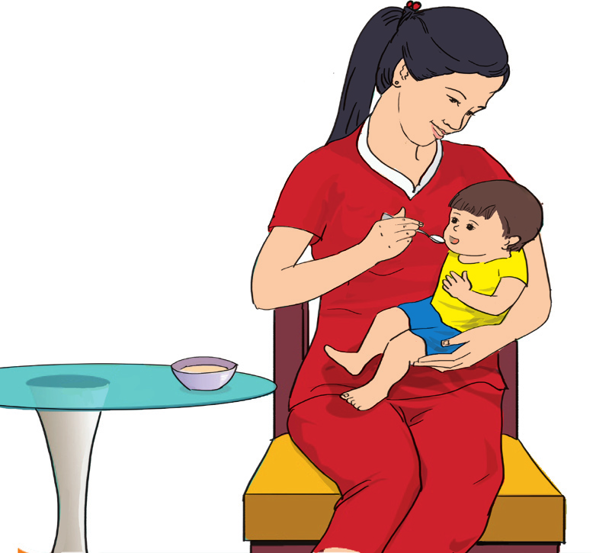
DINH DƯỠNG NHI KHOA
Sữa mẹ – “liều vắc-xin” đầu đời
Vừa nuôi dưỡng, vừa lập trình hệ miễn dịch
Kháng thể IgG & IgA – truyền miễn dịch thụ động từ mẹ, bảo vệ trẻ khỏi nhiễm khuẩn.
Peptide kháng khuẩn (defensin, cathelicidin) – tiêu diệt vi khuẩn, hỗ trợ lành niêm mạc.
HMO & lợi khuẩn – nuôi hệ vi sinh đường ruột, nơi tập trung phần lớn tế bào miễn dịch.
→ Bú mẹ là cách tăng đề kháng tự nhiên, an toàn và tiết kiệm nhất cho trẻ.
Nguồn: Pai UA et al. 2018; Plaza-Díaz J et al., Nutrients 2018 (HMO & immune system)
Chuyên đề 2 · Dinh dưỡng – nền tảng cho miễn dịch & sự phát triển của trẻ · TS. Lê Thị Thùy Dung
25

Slide 26
DINH DƯỠNG NHI KHOA
Vi chất “gác cổng” cho hệ miễn dịch
Thiếu vi chất = hàng rào phòng thủ có lỗ hổng
Fe
Sắt
Zn
Kẽm
Se
Selen
A
Vitamin A
Cần cho tế bào miễn dịch & tạo máu
Phát triển & hoạt hóa tế bào lympho
Chống oxy hóa, bảo vệ tế bào
Bảo vệ niêm mạc mắt, hô hấp, ruột
C
Vitamin C
D
Vitamin D
E
Vitamin E
Cu
Đồng
Tăng hoạt động bạch cầu, chống oxy hóa
Điều hòa đáp ứng miễn dịch
Chống oxy hóa màng tế bào
Hỗ trợ tế bào lympho T
Nguồn: Pai UA et al., Clin Epidemiol Glob Health 2018 (micronutrients & immunity)
Chuyên đề 2 · Dinh dưỡng – nền tảng cho miễn dịch & sự phát triển của trẻ · TS. Lê Thị Thùy Dung
26

Slide 27
DINH DƯỠNG NHI KHOA
Đường ruột khỏe – miễn dịch khỏe
≈ 70% tế bào miễn dịch nằm ở đường ruột
1
2
3
Prebiotics (chất xơ)
Probiotics (lợi khuẩn)
Hàng rào niêm mạc ruột
“Thức ăn” cho lợi khuẩn: HMO trong sữa mẹ, FOS, GOS, rau củ quả, ngũ cốc nguyên hạt.
Vi khuẩn có lợi: củng cố hàng rào ruột, điều hòa miễn dịch (có trong sữa chua).
Ngăn vi khuẩn gây bệnh bám dính & xâm nhập; “dạy” cơ thể dung nạp thức ăn.
Cho trẻ ăn đa dạng rau củ, trái cây và sữa chua giúp hệ vi sinh đường ruột cân bằng – nền tảng của đề kháng.
Nguồn: Plaza-Díaz J et al., Nutrients 2018; Pai UA et al. 2018 (prebiotics & probiotics)
Chuyên đề 2 · Dinh dưỡng – nền tảng cho miễn dịch & sự phát triển của trẻ · TS. Lê Thị Thùy Dung
27

Slide 28
DINH DƯỠNG NHI KHOA
Sữa non & kháng thể IgG – bằng chứng lâm sàng
Khi trẻ trong “khoảng trống miễn dịch” bị tiêu chảy
Sữa non (colostrum): sữa tiết ra 72 giờ đầu sau sinh, giàu kháng thể IgG. IgG tạo hàng rào bảo vệ tại đường hô hấp và đường ruột.
NC1
Trẻ 6–24 tháng, Bangladesh
NC2
Trẻ 4–24 tháng, Bangladesh
Can thiệp: Bổ sung IgG sữa non 3 ngày
Can thiệp: Sữa non 2,5 g/ngày × 4 ngày
Kết quả: Giảm thời gian & mức độ nặng của tiêu chảy do Rotavirus
Kết quả: Giảm thể tích phân, số lần đi ngoài; tăng tỷ lệ âm tính Rotavirus
Nguồn: PGS.TS Nguyễn Thị Việt Hà, ĐH Y Hà Nội (tổng quan nghiên cứu lâm sàng IgG sữa non bò)
Chuyên đề 2 · Dinh dưỡng – nền tảng cho miễn dịch & sự phát triển của trẻ · TS. Lê Thị Thùy Dung
28

Slide 29
DINH DƯỠNG NHI KHOA
Ba chiến lược phòng thiếu vi chất
Ưu tiên thực phẩm trước, thuốc bổ sau
1
2
3
Đa dạng khẩu phần
Tăng cường vi chất
Bổ sung bằng chế phẩm
Ăn nhiều loại thực phẩm từ 4 nhóm – bền vững & tự nhiên nhất.
Dùng thực phẩm bổ sung vi chất (muối i-ốt, bột dinh dưỡng tăng cường).
Viên/siro vi chất theo chỉ định – khi đã thiếu rõ rệt, dùng ngắn hạn.
Ưu tiên hàng đầu
Bổ trợ rộng rãi
Khi cần thiết
Bằng chứng: đa dạng khẩu phần và tăng cường vi chất hiệu quả & bền vững hơn so với chỉ uống thuốc bổ.
Nguồn: Pai UA et al., Clin Epidemiol Glob Health 2018 (UNICEF strategies for MNDs)
Chuyên đề 2 · Dinh dưỡng – nền tảng cho miễn dịch & sự phát triển của trẻ · TS. Lê Thị Thùy Dung
29

Slide 30
PHẦN 4
4
Biếng ăn, suy dinh dưỡng & thấp còi
Nhận biết sớm – xử trí đúng – kiên trì đồng hành
Chuyên đề 2 · Dinh dưỡng – nền tảng cho miễn dịch & sự phát triển của trẻ · TS. Lê Thị Thùy Dung
30

Slide 31
DINH DƯỠNG NHI KHOA
Nhận biết sớm suy dinh dưỡng
Theo dõi biểu đồ tăng trưởng là cách đơn giản nhất
Thấp còi
Nhẹ cân
Gầy còm
Chiều cao thấp hơn so với tuổi
Cân nặng thấp hơn so với tuổi
Cân nặng thấp so với chiều cao
Thiếu dinh dưỡng kéo dài, mạn tính
Phản ánh thiếu ăn gần đây và/hoặc kéo dài
Thiếu dinh dưỡng cấp tính, cần can thiệp sớm
Việc cần làm: cân – đo chiều cao định kỳ và chấm lên biểu đồ tăng trưởng. Nếu đường biểu diễn đi ngang hoặc đi xuống trong 2–3 tháng → đưa trẻ đi khám dinh dưỡng.
Nguồn: Nuôi dưỡng trẻ nhỏ 0–24 tháng, Bộ Y tế 2015; phân loại WHO
Chuyên đề 2 · Dinh dưỡng – nền tảng cho miễn dịch & sự phát triển của trẻ · TS. Lê Thị Thùy Dung
31

Slide 32
DINH DƯỠNG NHI KHOA
Khi trẻ biếng ăn – làm gì cho đúng?
Ép ăn thường phản tác dụng; cần kiên nhẫn và khéo léo
Nên làm
✓ Đa dạng món, đổi cách chế biến, trình bày bắt mắt.
✓ Chia nhỏ bữa; thêm bữa phụ giàu năng lượng (sữa chua, trái cây).
✓ Cho trẻ ăn cùng gia đình, không vừa ăn vừa xem điện thoại/TV.
✓ Bổ sung kẽm theo tư vấn – giúp trẻ ăn ngon miệng hơn.
Tránh
✗ Ép ăn, dọa nạt, kéo dài bữa ăn quá 30 phút.
✗ Cho ăn vặt, uống nước ngọt sát bữa chính.
Nguồn: Tổng hợp khuyến nghị thực hành nuôi dưỡng – Bộ Y tế 2015; Viện Dinh dưỡng
Chuyên đề 2 · Dinh dưỡng – nền tảng cho miễn dịch & sự phát triển của trẻ · TS. Lê Thị Thùy Dung
32

Slide 33
DINH DƯỠNG NHI KHOA
Gói giải pháp cải thiện chiều cao
Chiều cao là kết quả của nhiều thói quen cộng lại
Đạm chất lượng
Canxi & Vitamin D
Kẽm & Sắt
1
2
3
Thịt, cá, trứng, sữa, hải sản mỗi ngày
Sữa, cá nhỏ + tắm nắng sáng
Giúp ăn ngon, tăng trưởng, tạo máu
Vận động ngoài trời
Ngủ đủ & đúng giờ
Phòng bệnh nhiễm trùng
4
5
6
≥ 60 phút/ngày: chạy, nhảy, bơi, bóng rổ
Ngủ trước 22h – hormone tăng trưởng tiết mạnh
Vệ sinh, tiêm chủng đầy đủ, đúng lịch
Nguồn: Tổng hợp: Cẩm nang dinh dưỡng trẻ tiểu học & Nuôi dưỡng trẻ nhỏ, Bộ Y tế – Viện Dinh dưỡng
Chuyên đề 2 · Dinh dưỡng – nền tảng cho miễn dịch & sự phát triển của trẻ · TS. Lê Thị Thùy Dung
33

Slide 34
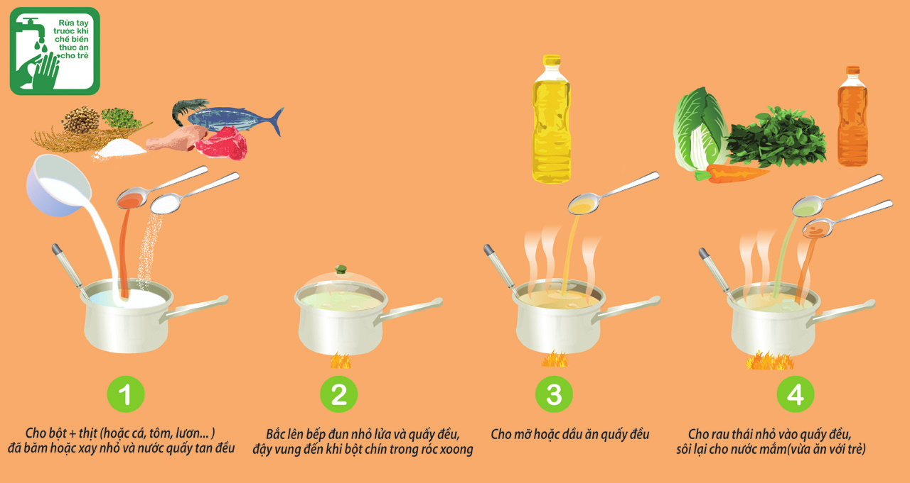
DINH DƯỠNG NHI KHOA
Vệ sinh & an toàn thực phẩm
Phòng tiêu chảy, nhiễm khuẩn – “bạn đồng hành” của suy dinh dưỡng
Bàn tay sạch – rửa tay bằng xà phòng trước khi chế biến, trước khi cho trẻ ăn, sau khi đi vệ sinh.
Thực phẩm sạch – tươi, rõ nguồn gốc, rửa kỹ; nấu chín, ăn ngay sau khi nấu.
Nước sạch & dụng cụ sạch – dùng nước đun sôi; đun lại kỹ thức ăn để tủ lạnh.
Chỉ một việc nhỏ – rửa tay bằng xà phòng – đã phòng được tiêu chảy và viêm hô hấp, hai nguyên nhân hàng đầu gây suy dinh dưỡng.
Nguồn: Nuôi dưỡng trẻ nhỏ 0–24 tháng, Bộ Y tế 2015 (Tranh 22–24, vệ sinh chế biến)
Chuyên đề 2 · Dinh dưỡng – nền tảng cho miễn dịch & sự phát triển của trẻ · TS. Lê Thị Thùy Dung
34

Slide 35
DINH DƯỠNG NHI KHOA
“Tô màu” bát bột – đủ 4 nhóm mỗi bữa
4 bước chế biến bữa ăn bổ sung giàu dinh dưỡng
1
2
3
4
Bột / cháo
Đạm
Rau xanh
Dầu / mỡ
Gạo, ngô, khoai – nhóm bột đường
Thịt, cá, tôm, trứng, đậu băm nhỏ
Rau lá, củ quả thái nhỏ
1 thìa dầu ăn cho mỗi bát
màu trắng
màu nâu/đỏ
màu xanh
màu vàng
Nhìn vào bát của con: nếu thấy đủ 4 màu (trắng – đỏ – xanh – vàng), nghĩa là bữa ăn đã đủ 4 nhóm dưỡng chất.
Nguồn: Nuôi dưỡng trẻ nhỏ 0–24 tháng, Bộ Y tế 2015 (Tranh 24 – các bước chế biến)
Chuyên đề 2 · Dinh dưỡng – nền tảng cho miễn dịch & sự phát triển của trẻ · TS. Lê Thị Thùy Dung
35

Slide 36
DINH DƯỠNG NHI KHOA
Đừng quên: phòng thừa cân – béo phì
Béo phì cũng là một dạng dinh dưỡng không hợp lý
Ăn đủ – không thừa
Hạn chế đường & đồ chiên
1
2
Cân đối khẩu phần theo nhu cầu; không ép ăn quá mức.
Giảm nước ngọt, bánh kẹo, thức ăn nhanh, đồ chiên rán.
Tăng rau xanh & trái cây
Vận động mỗi ngày
3
4
No lâu, giàu chất xơ, ít năng lượng rỗng.
≥ 60 phút/ngày; giảm thời gian ngồi xem màn hình.
Nguồn: Cẩm nang dinh dưỡng cho trẻ tiểu học, Viện Dinh dưỡng – Action Education (phòng chống thừa cân, béo phì)
Chuyên đề 2 · Dinh dưỡng – nền tảng cho miễn dịch & sự phát triển của trẻ · TS. Lê Thị Thùy Dung
36

Slide 37
DINH DƯỠNG NHI KHOA
10 lời khuyên cho cha mẹ
Những việc làm được ngay từ hôm nay
1
Cho con bú mẹ hoàn toàn 6 tháng đầu, kéo dài tới 24 tháng.
2
Bắt đầu ăn bổ sung khi tròn 6 tháng – đủ 4 nhóm thực phẩm.
3
Mỗi bữa “tô màu” đủ trắng – đỏ – xanh – vàng.
4
Ưu tiên đạm động vật: thịt, cá, trứng, sữa, hải sản.
5
Bổ sung canxi + tắm nắng sáng cho xương chắc khỏe.
6
Cho trẻ ăn rau xanh, trái cây mỗi ngày.
7
Hạn chế đường, nước ngọt, đồ chiên rán.
8
Rửa tay – ăn chín – uống sôi để phòng bệnh.
9
Cho trẻ vận động ≥ 60 phút và ngủ trước 22h.
10
Cân – đo định kỳ; khám dinh dưỡng khi trẻ chững tăng trưởng.
Nguồn: Tổng hợp từ các tài liệu Bộ Y tế & Viện Dinh dưỡng (chi tiết ở slide Tài liệu tham khảo)
Chuyên đề 2 · Dinh dưỡng – nền tảng cho miễn dịch & sự phát triển của trẻ · TS. Lê Thị Thùy Dung
37

Slide 38
Bốn thông điệp cốt lõi
1
1000 ngày đầu là “giai đoạn vàng”
2
Ăn đủ 4 nhóm, đa dạng theo tuổi
Quyết định chiều cao, trí tuệ và đề kháng cả đời.
Đa dạng khẩu phần là cách phòng thiếu vi chất tốt nhất.
3
Dinh dưỡng nuôi hệ miễn dịch
4
Phòng – theo dõi – can thiệp sớm
Bú mẹ, vi chất và đường ruột khỏe giúp trẻ ít ốm.
Cân đo định kỳ; xử trí biếng ăn, thấp còi kịp thời.
Chuyên đề 2 · Dinh dưỡng – nền tảng cho miễn dịch & sự phát triển của trẻ · TS. Lê Thị Thùy Dung
38

Slide 39
DINH DƯỠNG NHI KHOA
Tài liệu tham khảo
Nội dung được xây dựng dựa trên các nguồn sau
1. Bộ Y tế – Tầm nhìn Thế giới Quốc tế tại Việt Nam (2015). Nuôi dưỡng trẻ nhỏ (0–24 tháng tuổi). (QĐ 5063/QĐ-BYT, 2014).
2. Viện Dinh dưỡng – Action Education (2022). Cẩm nang dinh dưỡng cho trẻ độ tuổi tiểu học (dành cho cha mẹ). PGS.TS.BS Bùi Thị Nhung và cộng sự.
3. Pai UA, Chandrasekhar P, Carvalho RS, Kumar S (2018). The role of nutrition in immunity in infants and toddlers: An expert panel opinion. Clinical Epidemiology and Global Health, 6(4):155–159.
4. PGS.TS Nguyễn Thị Việt Hà – ĐH Y Hà Nội. Giải pháp dinh dưỡng miễn dịch cho trẻ: lấp đầy khoảng trống miễn dịch, tăng cường đề kháng.
5. Butler JE & Wertz N (2012). Front Immunol, 3:153 (khoảng trống miễn dịch).
6. Słotwiński R, Słotwińska SM (2012). Cent Eur J Immunol, 37(1):75–80 (dinh dưỡng miễn dịch).
7. Plaza-Díaz J et al. (2018). Human Milk Oligosaccharides and Immune System Development. Nutrients, 10:1038.
8. Tổng điều tra Dinh dưỡng toàn quốc 2019–2020, Viện Dinh dưỡng.
Chuyên đề 2 · Dinh dưỡng – nền tảng cho miễn dịch & sự phát triển của trẻ · TS. Lê Thị Thùy Dung
39

Slide 40
DINH DƯỠNG NHI KHOA
Cảm ơn quý vị!
Hành trình lớn khôn của con bắt đầu từ mỗi bữa ăn hôm nay.
TS. Lê Thị Thùy Dung
Viện Đào tạo Y Dược · Truyền thông sức khỏe cộng đồng
HỎI – ĐÁP
Q & A

